Slide 1


Machine Learning &
Électronique Sécuritaire
-
ARCYS
Tuteurs : CIGOJ Matthieu, JAMMES Bruno
MADRE Corentin - Master 2 IARF - Université Paul Sabatier
2018 - 2019

Slide 2


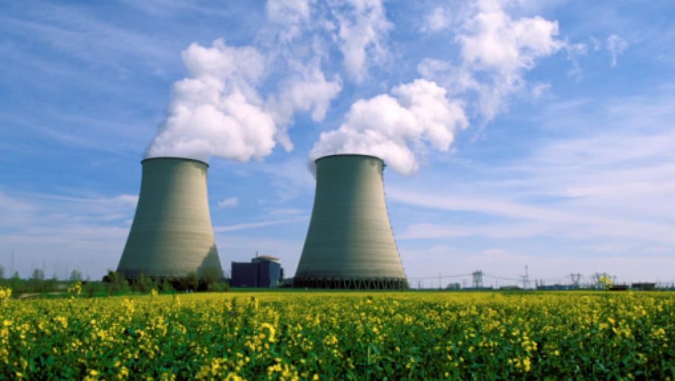
ARCYS
ARCYS
Objectifs principaux
Sous-objectifs
Outils logiciels
2
Domaine d'expertise :
Électronique Sécuritaire, Analogique & Numérique (FPGA, microcontrôleur)
Instrumentation (métrologie, logiciel embarqué)
Système sans fil (cyber sécurité et réseaux)
3 lignes de Marchés :
Défense National
Nucléaire Civil
Transport Ferroviaire
Notes:
Traitement du signal / Calculateurs / microcontrôleur / circuit électronique
Propulsion Nucléaire pour les Sous-marins Nucléaire de la flotte Française
Centrale Nucléaire de Production d’énergie
Tramway et métro Parisien
Field Programmable Gate Array

Slide 3
Objectifs principaux
ARCYS
Objectifs principaux
Sous-objectifs
Outils logiciels
3
Explorer les opportunités d'utiliser l'Intelligence Artificielle appliquée à l'électronique sécuritaire.
Démontrer l'efficacité du Machine Learning pour la résolution de problème en électronique.
Automatiser la conception d'un circuit électronique.
Notes:
Coupler l’IA avec l’électronique sécuritaire ⇒ innovations apportées
nouvelles fonctionnalités

Slide 4
Sous-Objectifs
ARCYS
Objectifs principaux
Sous-objectifs
Outils logiciels
4
Déterminer les valeurs de composant d'un circuit électronique selon des paramètres spécifiés.
Diagnostiquer et localiser les anomalies / défaillances dans un circuit électronique.
Déterminer des relations / fonctions de transferts entre des données.

Slide 5









Outils logiciels
ARCYS
Objectifs principaux
Sous-objectifs
Outils logiciels
5
Nvidia CUDA
cuDNN Nvidia
TensorFlow
Keras
Scikit-learn
Anaconda & Spyder
Python 3.5
SVN
LTspice
Notes:
TensorFlow version GPU
Windows 10

Slide 6
Sommaire
6
Prédiction des valeurs de composants - Machine Learning
Filtre CR - Passe-haut
Filtre RC CR - Passe-bande
Prédiction des valeurs de composants - Algorithme génétique
Détection d'anomalies - Algorithme génétique
Prédiction d'une thermistance - Machine Learning
Détection de H2 en conditions post-accidentelles

Slide 7
Prédiction des valeurs de composants - Machine Learning
7

Slide 8
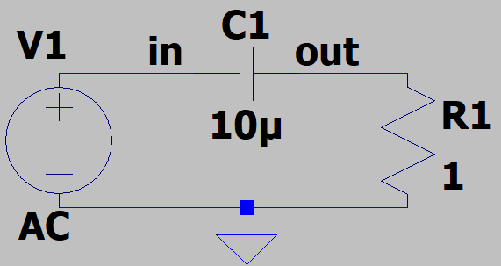
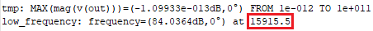
Filtre CR - Passe-haut
Filtre CR
Génération
Filtrage
Analyse & Prétraitement
Modélisation & Paramétrage
Evaluation
8
Paramètre spécifié :
fréquence de coupure
Prédictions
Résistance R1
Condensateur C1
Simulation du schématique avec LTspice
Notes:
déterminer R et C à partir de la fréquence de coupure

Slide 9
Génération des données
Filtre CR
Génération
Filtrage
Analyse & Prétraitement
Modélisation & Paramétrage
Evaluation
9
Automatisation de la génération
Simulateur LTspice
Commandes Batch + notions programmation parallèle
Scripts Python manipulation des fichiers
Étapes de génération des données :
Simulation du circuit
Lecture du résultat : fréquence
Lecture des valeurs de composants : R1 et C1
Ecriture des données dans un fichier .csv
Changement aléatoire des valeurs de composants
Notes:
projet vierge
générer des données

Slide 10
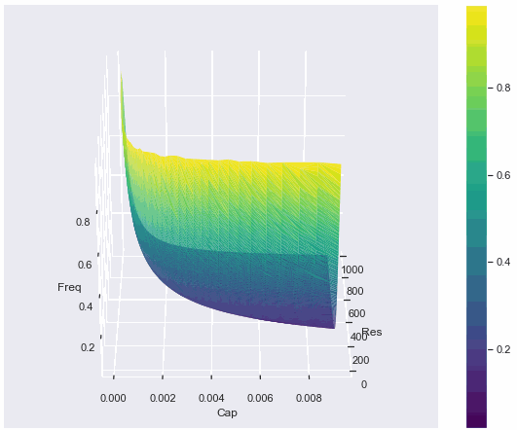
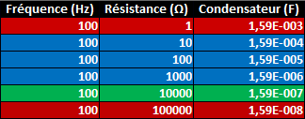
Filtrage des données
Filtre CR
Génération
Filtrage
Analyse & Prétraitement
Modélisation & Paramétrage
Evaluation
10
Multiplicité de solutions
Plusieurs couple de R et C pour une même fréquence
Non convergence / perturbation apprentissage
Nécessité d'une solution unique pour chaque fréquence
Notes:
Coupe horizontale présente plusieurs valeurs de R et C possible pour une même fréquence
Infinité de solution

Slide 11
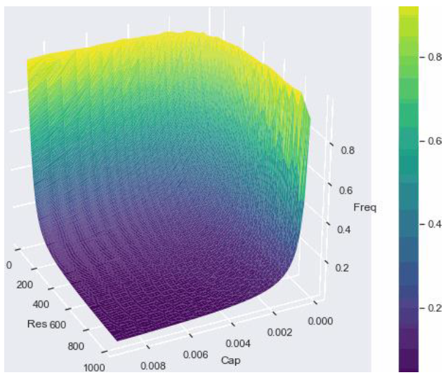
Filtrage des données
Filtre CR
Génération
Filtrage
Analyse & Prétraitement
Modélisation & Paramétrage
Evaluation
10
Multiplicité de solutions
Plusieurs couple de R et C pour une même fréquence
Non convergence / perturbation apprentissage
Nécessité d'une solution unique pour chaque fréquence
Sélection des données
Notes:
Coupe horizontale présente plusieurs valeurs de R et C possible pour une même fréquence

Slide 12
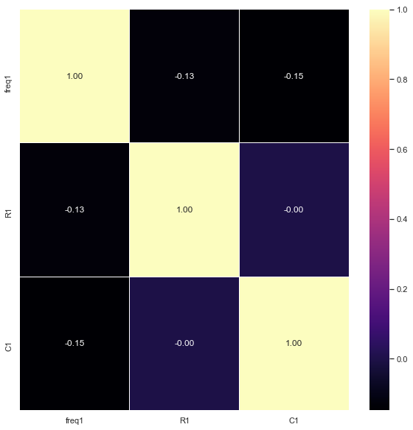
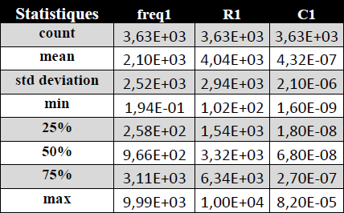
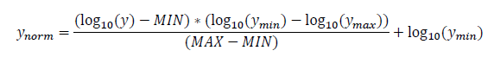
Analyse & Prétraitement
Filtre CR
Génération
Filtrage
Analyse & Prétraitement
Modélisation & Paramétrage
Evaluation
11
Dépendance et nature des données :
Conversion des données
Notes:
Analyse des data
Standardisation ou normalisation classique non adaptée
Corrélation = 0 → indépendantes
Corrélation = 1 ou -1 → dépendance : quand l’un augmente, l’autre augmente (ou diminue)
MAX = 100
MIN = -100

Slide 13
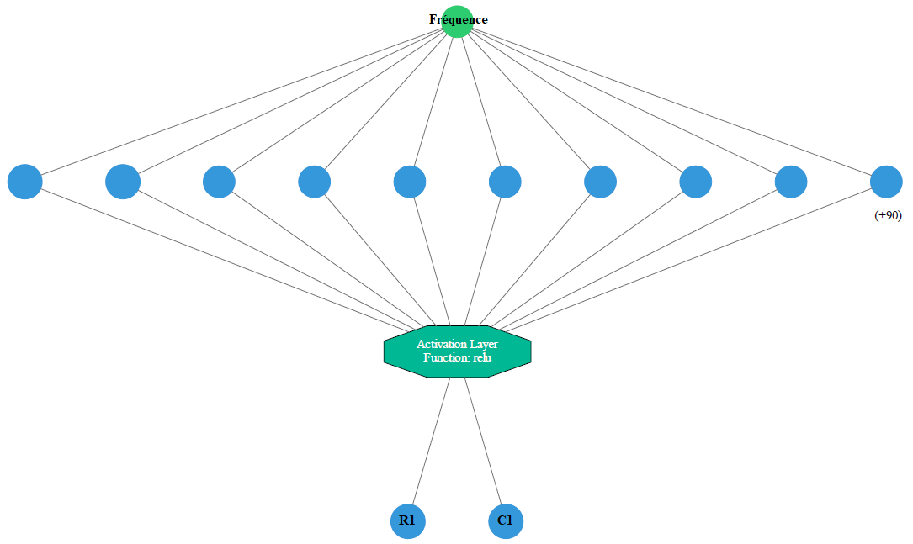
Modélisation & Paramétrage
Filtre CR
Génération
Filtrage
Analyse & Prétraitement
Modélisation & Paramétrage
Evaluation
12
Architecture :
Neurone / couches
Fonction d'activation
Optimiseur
Métrique
Notes:
Modèle simple

Slide 14
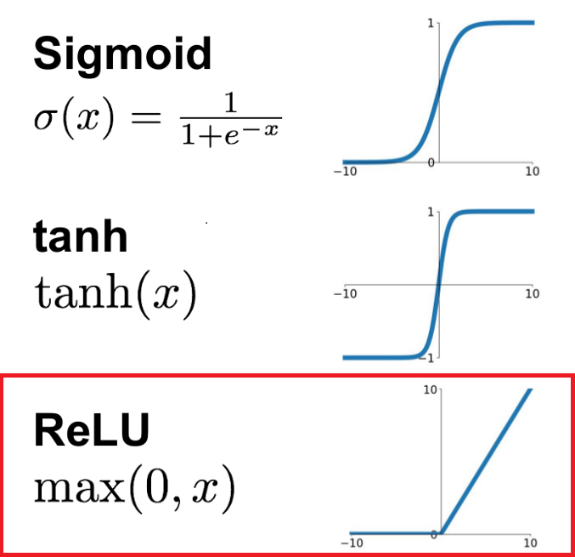
Modélisation & Paramétrage
Filtre CR
Génération
Filtrage
Analyse & Prétraitement
Modélisation & Paramétrage
Evaluation
13
Architecture :
Neurone / couches
Fonction d'activation
Optimiseur
Métrique
Notes:
Les fonctions d'activations : ce sont les fonctions qui seront appliquées à chaque sortie
d'un neurone de la couche correspondante.
linear pour la dernière couche

Slide 15

Modélisation & Paramétrage
Filtre CR
Génération
Filtrage
Analyse & Prétraitement
Modélisation & Paramétrage
Evaluation
14
Architecture :
Neurone / couches
Fonction d'activation
Optimiseur
Métrique
Notes:
L’optimiser : la fonction permettant d'évaluer la mise à jour des poids et des biais du réseau
de neurone en minimisant l'erreur d’apprentissage.
RMSprop : Root Mean Square Propagation

Slide 16
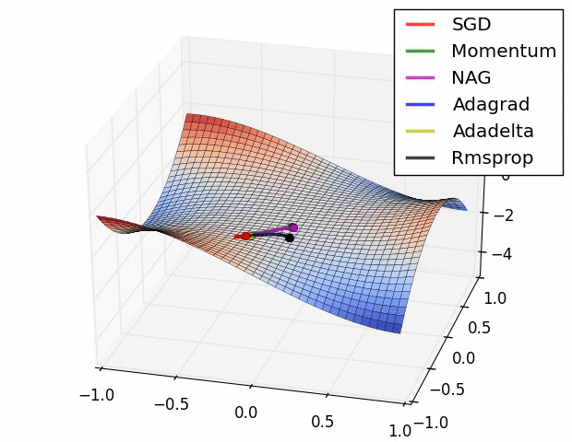
Modélisation & Paramétrage
Filtre CR
Génération
Filtrage
Analyse & Prétraitement
Modélisation & Paramétrage
Evaluation
14
Architecture :
Neurone / couches
Fonction d'activation
Optimiseur
Métrique
Notes:
L’optimiser : la fonction permettant d'évaluer la mise à jour des poids et des biais du réseau
de neurone en minimisant l'erreur d’apprentissage.
RMSprop : Root Mean Square Propagation

Slide 17
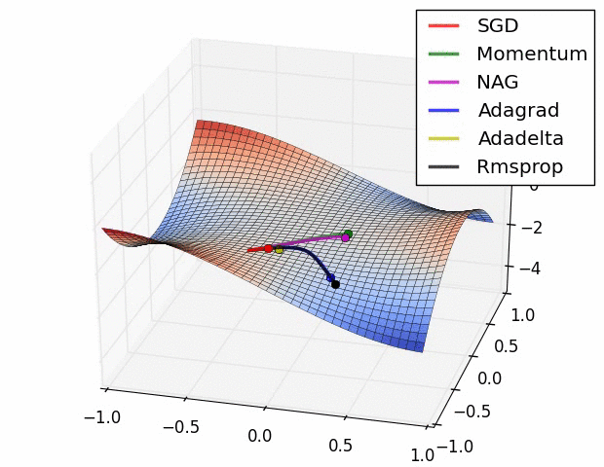
Modélisation & Paramétrage
Filtre CR
Génération
Filtrage
Analyse & Prétraitement
Modélisation & Paramétrage
Evaluation
14
Architecture :
Neurone / couches
Fonction d'activation
Optimiseur
Métrique
Notes:
L’optimiser : la fonction permettant d'évaluer la mise à jour des poids et des biais du réseau
de neurone en minimisant l'erreur d’apprentissage.
RMSprop : Root Mean Square Propagation

Slide 18
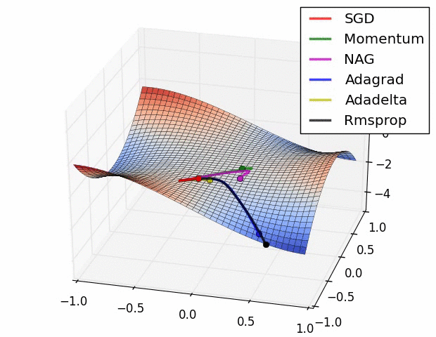
Modélisation & Paramétrage
Filtre CR
Génération
Filtrage
Analyse & Prétraitement
Modélisation & Paramétrage
Evaluation
14
Architecture :
Neurone / couches
Fonction d'activation
Optimiseur
Métrique
Notes:
L’optimiser : la fonction permettant d'évaluer la mise à jour des poids et des biais du réseau
de neurone en minimisant l'erreur d’apprentissage.
RMSprop : Root Mean Square Propagation

Slide 19
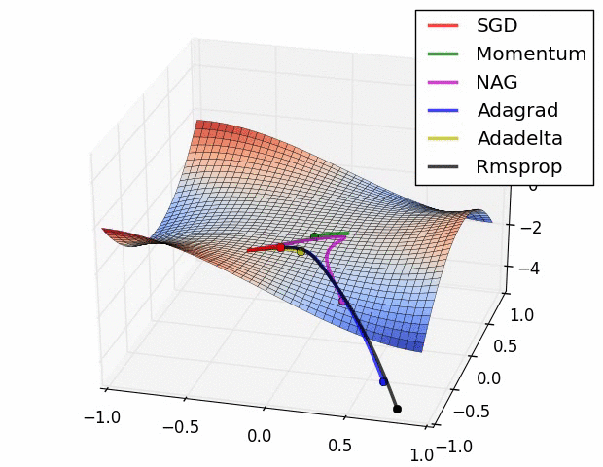
Modélisation & Paramétrage
Filtre CR
Génération
Filtrage
Analyse & Prétraitement
Modélisation & Paramétrage
Evaluation
14
Architecture :
Neurone / couches
Fonction d'activation
Optimiseur
Métrique
Notes:
L’optimiser : la fonction permettant d'évaluer la mise à jour des poids et des biais du réseau
de neurone en minimisant l'erreur d’apprentissage.
RMSprop : Root Mean Square Propagation

Slide 20
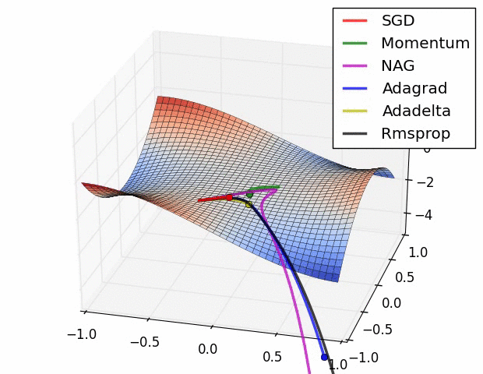
Modélisation & Paramétrage
Filtre CR
Génération
Filtrage
Analyse & Prétraitement
Modélisation & Paramétrage
Evaluation
14
Architecture :
Neurone / couches
Fonction d'activation
Optimiseur
Métrique
Notes:
L’optimiser : la fonction permettant d'évaluer la mise à jour des poids et des biais du réseau
de neurone en minimisant l'erreur d’apprentissage.
RMSprop : Root Mean Square Propagation

Slide 21

Modélisation & Paramétrage
Filtre CR
Génération
Filtrage
Analyse & Prétraitement
Modélisation & Paramétrage
Evaluation
14
Architecture :
Neurone / couches
Fonction d'activation
Optimiseur
Métrique
Notes:
L’optimiser : la fonction permettant d'évaluer la mise à jour des poids et des biais du réseau
de neurone en minimisant l'erreur d’apprentissage.
RMSprop : Root Mean Square Propagation

Slide 22
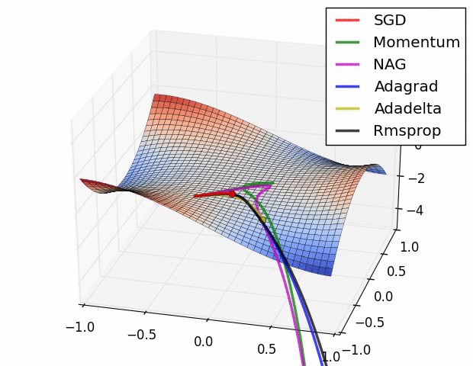
Modélisation & Paramétrage
Filtre CR
Génération
Filtrage
Analyse & Prétraitement
Modélisation & Paramétrage
Evaluation
14
Architecture :
Neurone / couches
Fonction d'activation
Optimiseur
Métrique
Notes:
L’optimiser : la fonction permettant d'évaluer la mise à jour des poids et des biais du réseau
de neurone en minimisant l'erreur d’apprentissage.
RMSprop : Root Mean Square Propagation

Slide 23
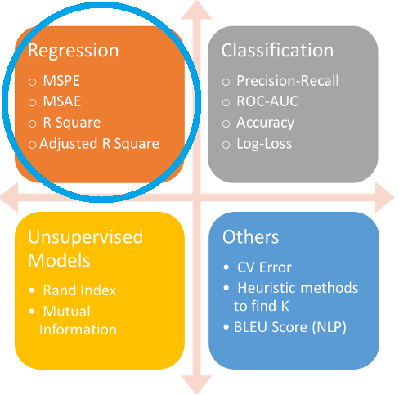
Modélisation & Paramétrage
Filtre CR
Génération
Filtrage
Analyse & Prétraitement
Modélisation & Paramétrage
Evaluation
15
Architecture :
Neurone / couches
Fonction d'activation
Optimiseur
Métrique
Notes:
La fonction de coût : c'est la fonction permettant d'évaluer l'erreur, c'est-à-dire la différence
entre les résultats prédits et les résultats théoriques attendus.
MSE : Mean Square Error
MAE : Mean Absolute Error

Slide 24
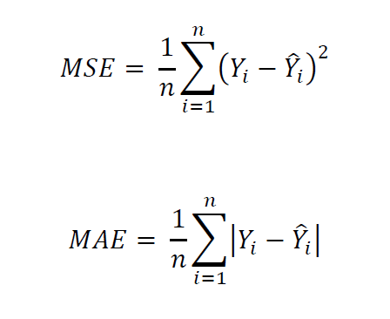
Modélisation & Paramétrage
Filtre CR
Génération
Filtrage
Analyse & Prétraitement
Modélisation & Paramétrage
Evaluation
15
Architecture :
Neurone / couches
Fonction d'activation
Optimiseur
Métrique
Notes:
La fonction de coût : c'est la fonction permettant d'évaluer l'erreur, c'est-à-dire la différence
entre les résultats prédits et les résultats théoriques attendus.
MSE : Mean Square Error
MAE : Mean Absolute Error

Slide 25
Modélisation & Paramétrage
Filtre CR
Génération
Filtrage
Analyse & Prétraitement
Modélisation & Paramétrage
Evaluation
15
Architecture :
Neurone / couches
Fonction d'activation
Optimiseur
Métrique
Notes:
La fonction de coût : c'est la fonction permettant d'évaluer l'erreur, c'est-à-dire la différence
entre les résultats prédits et les résultats théoriques attendus.
MSE : Mean Square Error
MAE : Mean Absolute Error

Slide 26
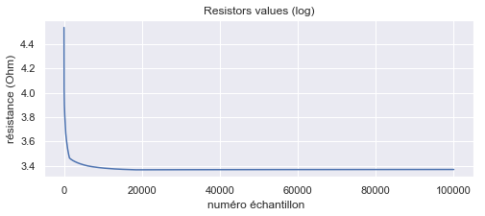
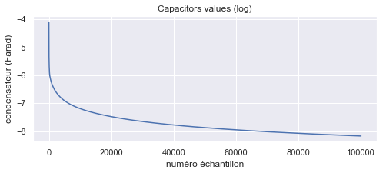
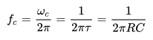
Evaluation du modèle
Filtre CR
Génération
Filtrage
Analyse & Prétraitement
Modélisation & Paramétrage
Evaluation
16
Génération vecteur de données d'évaluation:
100 000 échantillons de fréquence (label)
prédiction de R et C
Calcul fréquence prédite
Fréquence de coupure - circuit CR / RC :
Notes:
avantage de cette méthode de split des données :
+ de données d’apprentissage (meilleurs résultats car + de diversité des données)
choix des données tests
100 000 échantillons pour des fréquences allant de 0.1 à 10 000 Hz avec un pas de 0.1

Slide 27
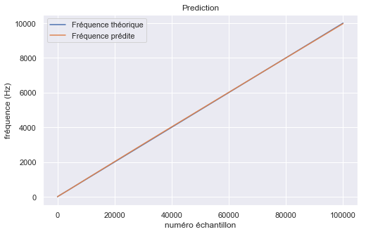
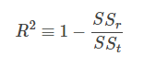
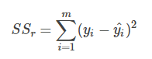
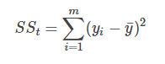
Evaluation du modèle
Filtre CR
Génération
Filtrage
Analyse & Prétraitement
Modélisation & Paramétrage
Evaluation
17
Score de prédiction de la fréquence de coupure :
99.995665%
Comparaison fréquence théorique / prédite
Fréquence de coupure - circuit CR / RC :
Notes:
Bon résultats, possibilité d’appliquer à un circuit + complxe

Slide 28
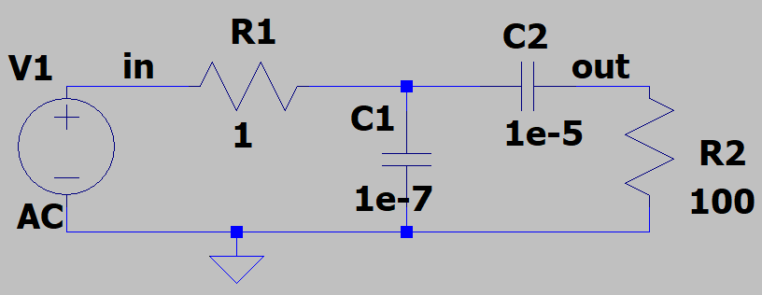
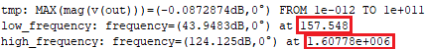
Filtre RC CR - Passe-bande
Filtre RC CR - Passe-bande
Prédictions
Evaluation du modèle
18
Résistance R1
Résistance R2
Condensateur C1
Condensateur C2
fréquence de coupure basse
fréquence de coupure haute
prédictions
Simulation du schématique avec LTspice

Slide 29
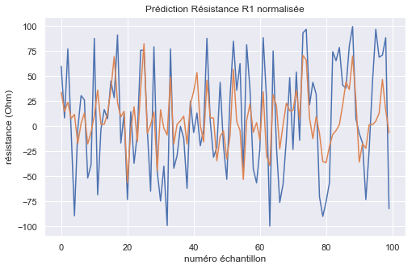
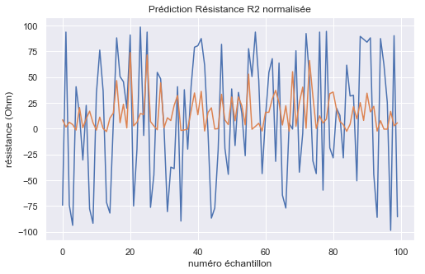
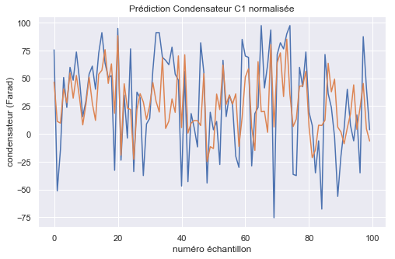
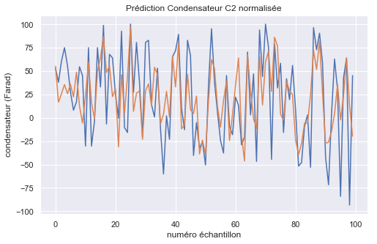
Prédictions
Filtre RC CR - Passe-bande
Prédictions
Evaluation du modèle
19
Séparation des données générées :
données d'apprentissage
données d'évaluation du modèle
Score R1 : 11.96%
Score R2 : 8.21%
Score C1 : 32.13%
Score C2 : 38.01%
Notes:
Multiplicité de solution : valeurs non significatives

Slide 30
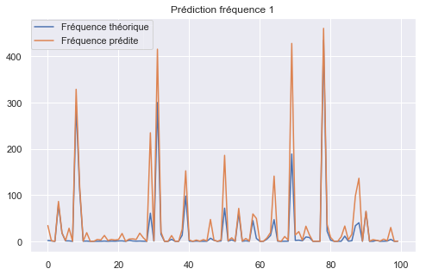
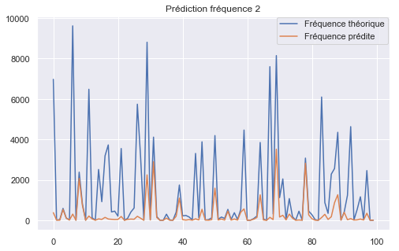
Evaluation du modèle
Filtre RC CR - Passe-bande
Prédictions
Evaluation du modèle
20
LTspice → calcul de la fréquence de coupure théorique
Comparaison fréquence prédites / théorique : taux de prédiction insuffisant
Score basse fréquence 63.2%
Score haute fréquence 3.57%
Notes:
Conclusion prédiction de valeurs pour circuit RC CR :
nécessité de modéliser un modèle pour chaque type de circuit
multiplicité de solutions

Slide 31
Prédiction des valeurs de composants - Algorithme génétique
21

Slide 32
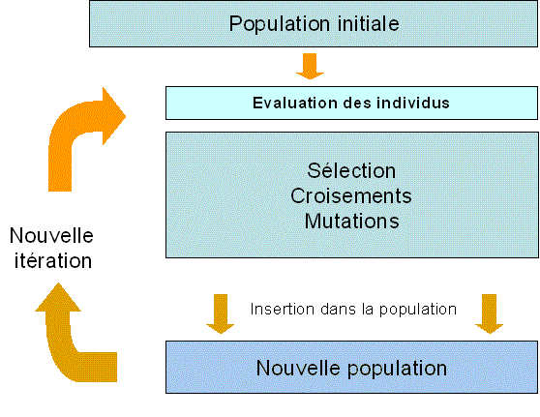
Implémentation d'un Algorithme Génétique
Implémentation d’un Algorithme Génétique
Résultats obtenus
22
Population : ensemble d'individus
Individu : ensemble de gènes
Gène : valeur d'un composant du circuit RC CR (R1, R2, C1, C2)
Génération : itération de l'algorithme
Notes:
Principe de la sélection naturelle

Slide 33
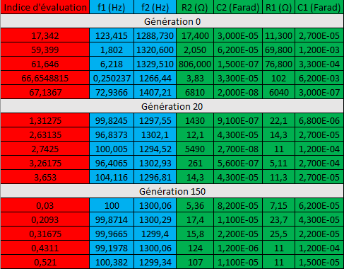
Résultats obtenus
Implémentation d’un Algorithme Génétique
Résultats obtenus
23
Prédiction des valeurs R1, R2, C1, C2
Paramètres entrées :
f1 = 100 Hz
f2 = 1300 Hz
Notes:
Analogie brute force

Slide 34
Détection d'anomalies - Algorithme génétique
24

Slide 35
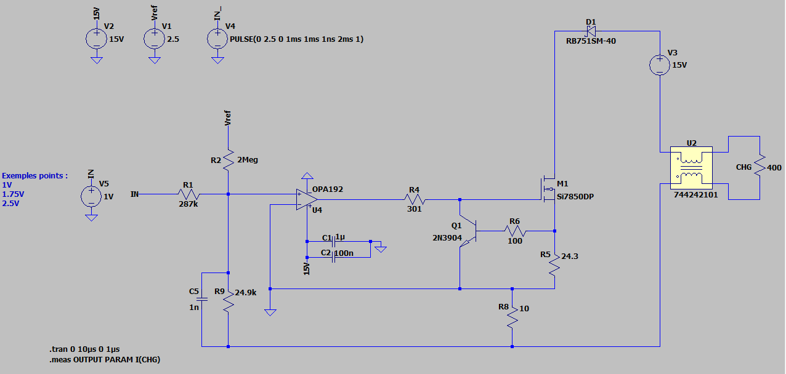
Circuit à analyser
Circuit à analyser
Représentation d’un individu
Implémentation
Résultats obtenus
25
Mesure du courant de la résistance CHG → Simulation du circuit (LTspice)
Circuit défaillant (avec anomalies) → intensité de référence
Circuit test → intensité mesurée
Reproduction d'anomalies sur le circuit original → circuit défaillant
Notes:
copie du fichier original
Différence entre les intensités sans anomalies et celles mesurées

Slide 36
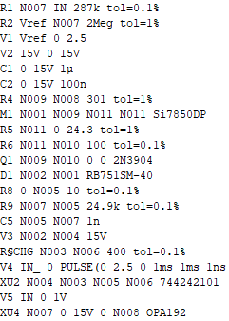
Représentation d'un individu
Circuit à analyser
Représentation d’un individu
Implémentation
Résultats obtenus
26
Individu : circuit électronique / fichier netlist
Gène : caractéristique d'un composant
valeur du composant
connexion des broches du composant
Notes:
netlist
connexion aux noeuds : quelles sont les fils reliés à ce composant

Slide 37
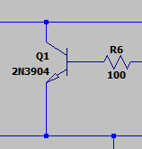
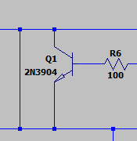
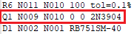
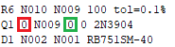
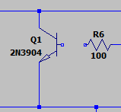
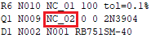
Implémentation
Circuit à analyser
Représentation d’un individu
Implémentation
Résultats obtenus
27
Type d'anomalie :
dérive d'un composant
court-circuit
circuit ouvert
Court-circuit
Circuit ouvert

Slide 38
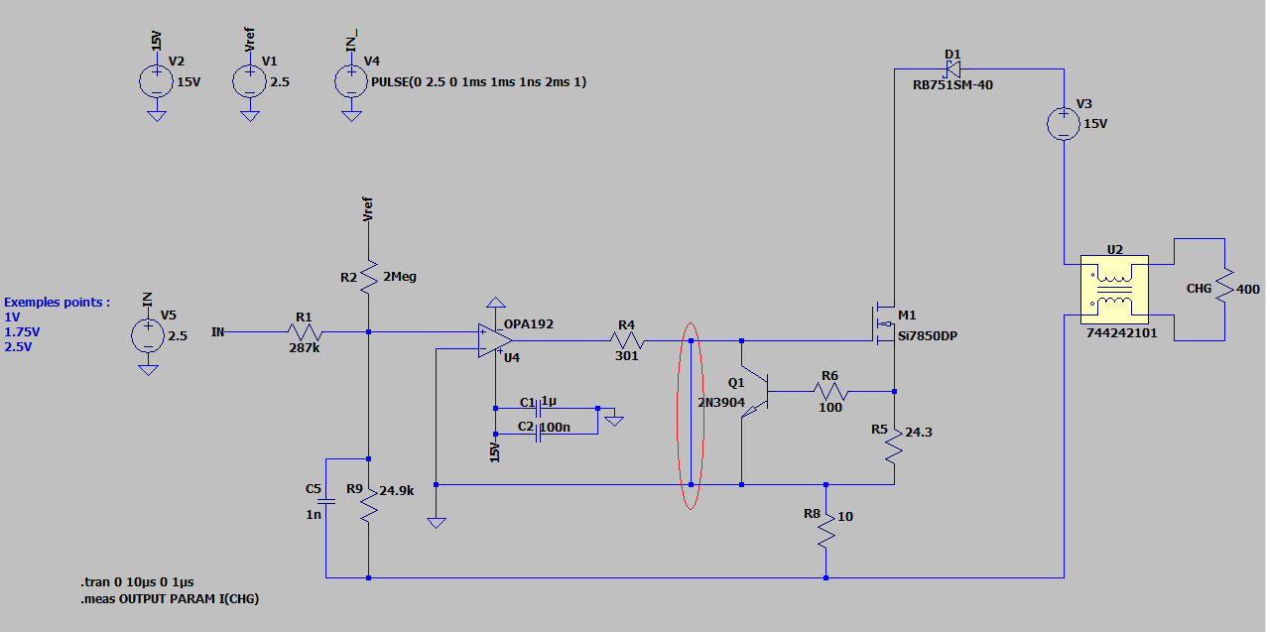
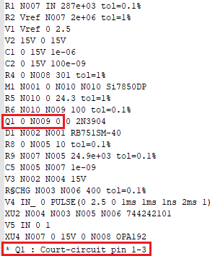
Résultats obtenus
Circuit à analyser
Représentation d’un individu
Implémentation
Résultats obtenus
28
Meilleurs circuits solutions → intensité mesurée = intensité de référence
Plusieurs solutions équivalentes → accumulation de plusieurs anomalies
Détection de différents types d'anomalies pour un même circuit
Notes:
Aucun impact de certain anomalies cumulées : circuit ouvert + court-circuit d’un composant

Slide 39
Prédiction d'une thermistance - Machine Learning
29

Slide 40
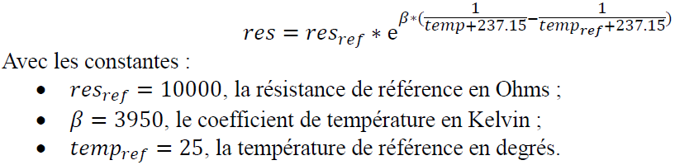
Présentation du problème
Présentation du problème
Comparaison des modèles
Comparaison des prédictions
30
Prédire la résistance en fonction de la température
Set de données du constructeur
Formule pseudo-théorique déterminée :
2 types de modèles entraînés
Comparaison des résultats mesurés / calculés / prédits
Implémentation d'un modèle sélectionné en FPGA

Slide 41
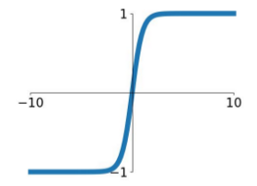
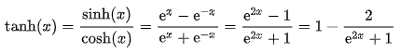
Comparaison des modèles
Présentation du problème
Comparaison des modèles
Comparaison des prédictions
31
2 modèles différents équivalents
 | Modèle 1 | Modèle 2
Nombre de neurones sur la couche cachée | 30 | 10
Fonction d'activation utilisée | ReLU | Tanh
Optimiseur | Adam | Adam
Score de prédiction | 99,9963% | 99,9944%
Notes:
Adam (Adaptive Moment Estimation)
FPGA : Compromis entre la complexité des fonctions d’activation / nb neurones

Slide 42
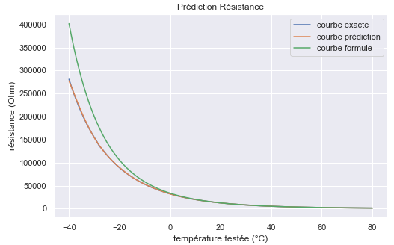
Comparaisons des prédictions
Présentation du problème
Comparaison des modèles
Comparaison des prédictions
32
Prédictions des modèles + précis que la formule théorique
Score de prédiction formule théorique : 83,3883%
Notes:
Split des données

Slide 43
Détection de H2 en conditions post-accidentelles
33

Slide 44

Présentation du sujet
Présentation du sujet
Développement logiciel
34
Projet R&D / collaboration avec l'ICGM et le CNRS de Montpellier
Reproduire le comportement d'un capteur Palladium
Déterminer les types de capteurs les + adaptés pour les mesures en H2
Générer et constituer les données à partir des capteurs déterminés
Notes:
Palladium : absorbe l’H2 → Faire passer un courant continu → résistivité ou conductivité
ICGM = Institut Charles Gerhardt Montpellier
Mission de déplacement

Slide 45

Développement logiciel
Présentation du sujet
Développement logiciel
35
Pack outils → Aide pour l'analyse des données relevées

Slide 46
Conclusion
36

Slide 47
Conclusion
37
Premier apprenti en IA chez ARCYS :
Avantage : conception des projets from scratch
Inconvénient : Autonomie / Auto documentation
Expériences professionnelles & Vie de l'entreprise
Acquisition de notions sur le domaine :
électronique
physico-chimique
Approfondissement des connaissances théoriques et mise en pratique
Compréhension des subtilités du ML face aux difficultés rencontrées
Installation des outils nécessaire pour apprentissage supervisé
Découverte & implémentation des Algorithmes Génétiques
Possibilité de coupler le ML avec les AG
Notes:
Livré à soi même face à certaine difficultés / demande de conseils aux enseignants chercheurs
Mise en place d’un RNN n’est pas de toute évidence
solution multiples : AG
Rassemblement de connaissances → idées innovantes

Slide 48
Merci pour votre attention
Université Paul Sabatier - Route de Narbonne, 31330 Toulouse
Arcys - 14 Place Marcel Dassault, 31700 Blagnac
38
Présenté par MADRE Corentin

